Slide 1

2024년 5월 27일
Prompt Engineering(2) - 주요 기술과 테스트
홍익대학교 컴퓨터공학과
B835298 이수학

Slide 2
Contents
prompt engineering 구성 요소
변수
주요 기술
테스트 및 평가 방법

Slide 3
0. 목표
프롬프트에 대한 이해
프롬프트 테스트 및 평가 숙달
생성형 AI 특성과 한계 분석
새로운 프롬프트에 대한 시도 및 적용

Slide 4
1. Prompt Engineering 구성 요소
Role, Audience, Knowledge(information), Task, Policy(Rule) - Style, Constraint, Format, Examples
Role : 답변자로써 페르소나를 설정 시, 답변에 대한 배경지식을 가지고 답함
ex) 당신은 법률 전문가입니다.
Audience : 답변의 대상이 되는 페르소나
ex) 초등학생을 위한 간단한 과학 실험을 해주세요
Knowledge(Information) : 답변에 참고할 정보, 사용자의 질문에 해당하는 정보를 삽입 혹은 출처 지정
ex) 위키피디아의 내용에 따라 나폴레옹에 대해 설명해주세요

Slide 5
0. Prompt Engineering 구성 요소
Task : 수행해야하는 특정 작업 or 목표
ex) 자기소개 작성, 마케팅 전략 개선 방안 제시
Policy(Rule) - Style : 응답에 사용해야할 특정 톤, 유머, 감정 등의 스타일
ex) 공손하고 정중한 말투로 사과 메일 작성
Policy(Rule) - Constraint : 응답이 따라야하는 제한 사항 or 조건
ex) 500단어 내로 자기소개 작성
Format : 응답이 따라야하는 특정 형식이나 구조
Examples

Slide 6
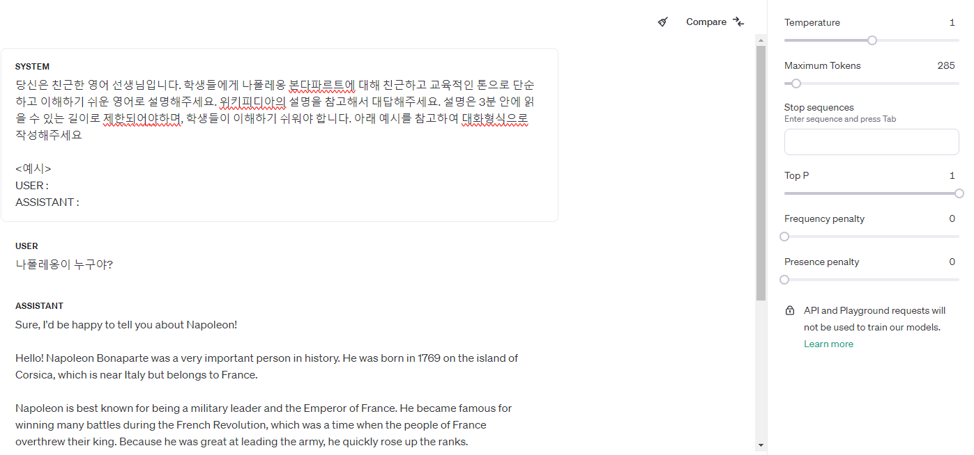
0. Prompt Engineering 구성 요소

Slide 7
0. Prompt Engineering 구성 요소

Slide 8
1. Prompt Engineering parameter
파라미터 설정 → 여러 결과 생성 가능
temperature
top p(or top k)
max length

Slide 9
1. Prompt Engineering parameter
Frequency Penalty
Presence Penalty
Injection Start
stop sequence

Slide 10
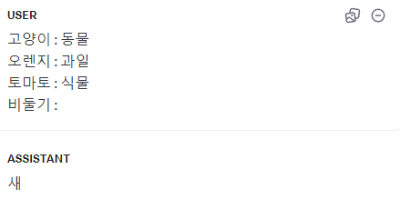
2. Prompt Engineering 주요 기술
Few-Shot Prompting : 모델에 몇 가지 예시를 제공(2개 이상)

Slide 11
2. Prompt Engineering 주요 기술
CoT(Chain of Thought) : 이유를 설명하도록 만들어 답을 정확하게 생성
Zero-Shot CoT : Let’s think step by step

Slide 12
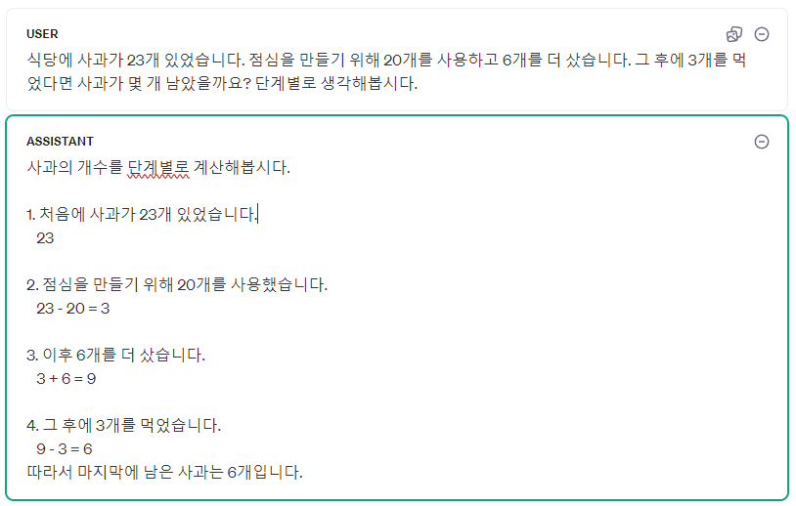
2. Prompt Engineering 주요 기술

Slide 13
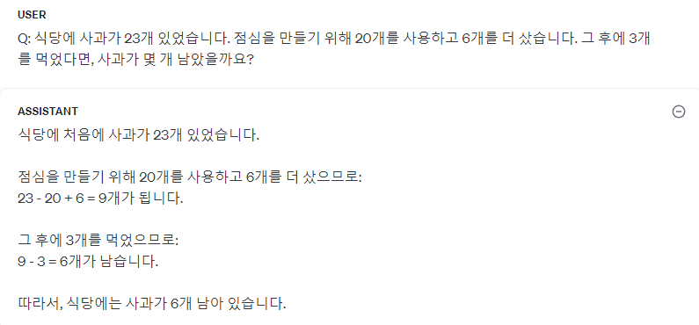
2. Prompt Engineering 주요 기술
Self-Consistency : 여러 방식의 CoT를 제공하고 이를 통해 다양한 추론 과정을 거친 후 가장 많이 나온 일관된 답을 선택하는 CoT의 확장 기술
답 : 6개
아웃풋
1. 6개
2. 26개
3. 6개
⇒ 과반수인 6개

Slide 14
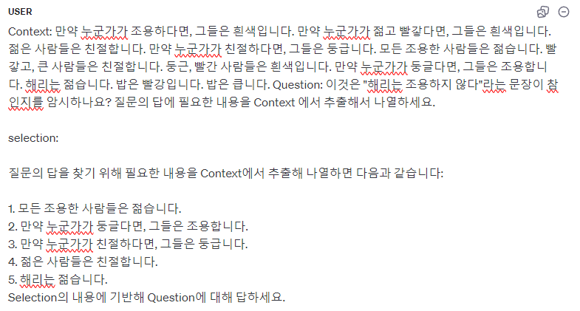
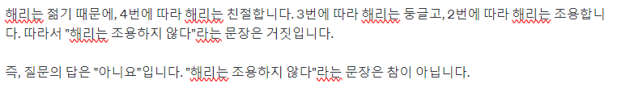
2. Prompt Engineering 주요 기술
Selection-Inference : 선택과 추론 사이를 번갈아가면서 일련의 해석 가능한 원인과 결과의 추론 단계를 생성해서 최종 답변을 이끌어냄

Slide 15
2. Prompt Engineering 주요 기술
Least-to-Most : 하나의 문제를 더 작은 여러 개의 하위 작업으로 분할
ReAct : 실행 계획을 유도하고 추적해서 작업별로 실행할 액션을 선택하고 실행하는 방법
외부 API와 상호 작용하여 검색엔진을 통해 신뢰할 수 있는 정보를 사용하거나, 계산기나 이미지 생성 등의 도구를 사용할 수 있음
Self Evaluation : LLM이 생성한 결과를 LLM이 평가 → 오류 잡기 or 결과 향상

Slide 16
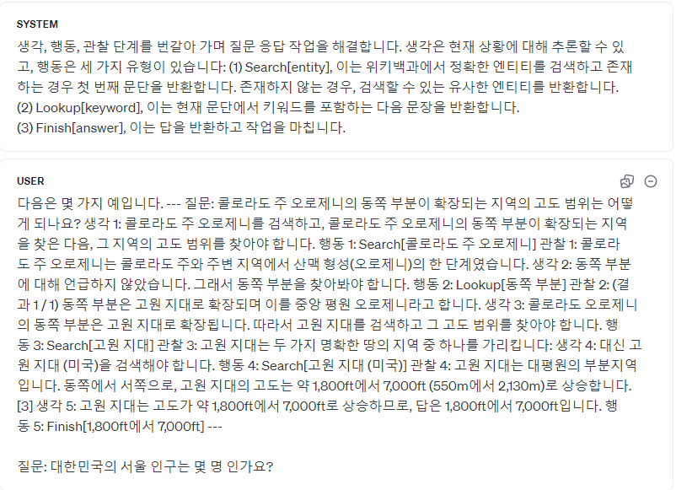
2. Prompt Engineering 주요 기술
React

Slide 17
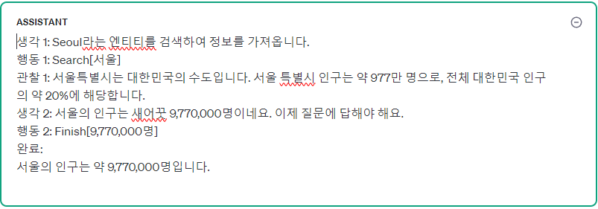
2. Prompt Engineering 주요 기술
React

Slide 18
3. Prompt 테스트 및 평가
원하는 결과를 정확히 의도한 대로 계속 일관성 있게 나오도록 하는 것이 목표
생성 결과 평가 방법
1. Exact matching
2. 예시 데이터와 생성 결과의 임베딩 유사도 평가
3. 인간 평가
4. 생성 모델로 평가

